Slide 1

žena, 59 let
Notes:
p.p. 1265/06

Slide 2
Klinická zpráva
30.11.2006 přeložena z III. interny na II. chir. klin. pro v. s. hepatorenální selhání s makrocytární anémií
progrese akutní renální insuficience
s nutností hemodialýzy, rozvoj šokového stavu
1.12.2006 hemateméza a meléna, urgentní intubace a UPV, urgentní gastroskopie s nálezem nekrózy jícnu nejasné etiologie,
překlad na II. chir. kliniku

Slide 3
Hospitalizace od 1.12.2006 do 12.12.2006 na II. chirurgické klinice Kardiovaskulární chirurgie VFN
1.12.2006- nálezy: těžká plicní HT, bilat. pleurál. výpotek (aa 300ml), ascites do 2l, hemodynamická nestabilita, anurie (zahájená hemodialýza), trombocytopenie (opak. hražení)
4.12.2006 perikarditida v rámci mediastinitidy
8.12.2006 nutriční jejunostomie
10.12.2006 febrilní špička, vzestup noradrenalinové podpory, zhoršování jater. funkcí
11.12.2006 výměna invazí
12.12.2006 prudké zhoršení jater. funkcí, progrese hypotenze, exitus letalis

Slide 4
Pitevní nález

Slide 5
I.
Cirrhosis micronodularis hepatis decompensata.
Atherosclerosis aortae thoracicae gr. II., aortae abdominalis gr. III., aa. cerebri minima et aa. coronariarum modica.
Hypertensio arterialis.
Diabetes mellitus typi II.

Slide 6
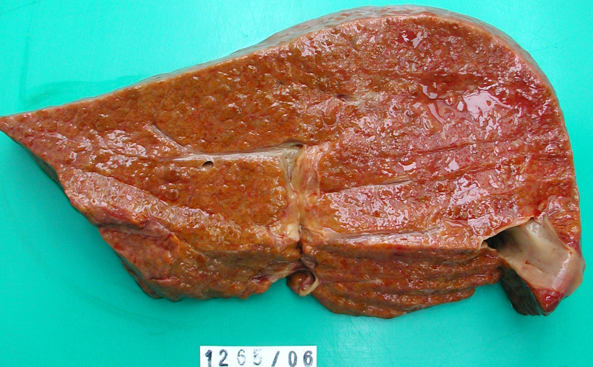

Slide 7
I. Cirrhosis micronodularis hepatis decompensata
II.
Sclerosis venae portae minima.
Varices oesophageales non ruptae.
Icterus hepatocellularis gravis.
Ascites sanguinolentus punctione ante dies XI curatus (residuum 400ml).

Slide 8
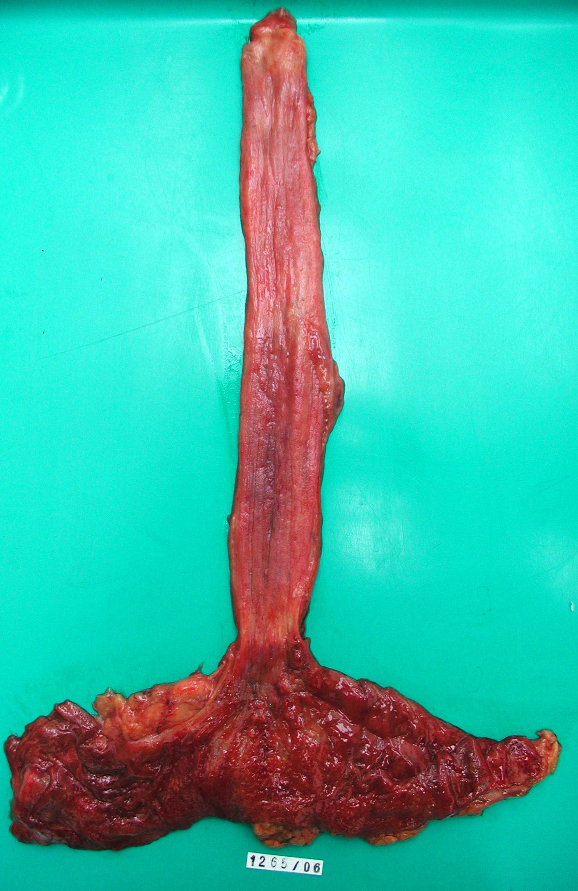

Slide 9
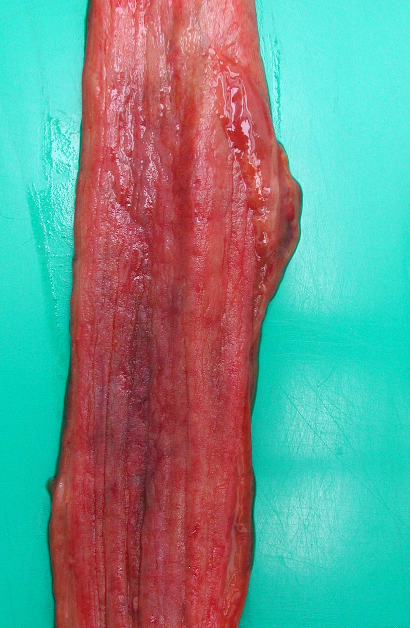

Slide 10
I. Cirrhosis micronodularis hepatis decompensata
II.
Diathesis haemorrhagica: Haematoma subcutaneum antebrachii extremitatis sup. dx. Haematoma subcutaneum regionis umbilicalis. Petechiae dispersae peritonei parietalis. Gastropathia haemorrhagica. Haemorrhagia pelvis renalis dx. Anaemia et thrombocytopenia secundaria transfusione curata.

Slide 12
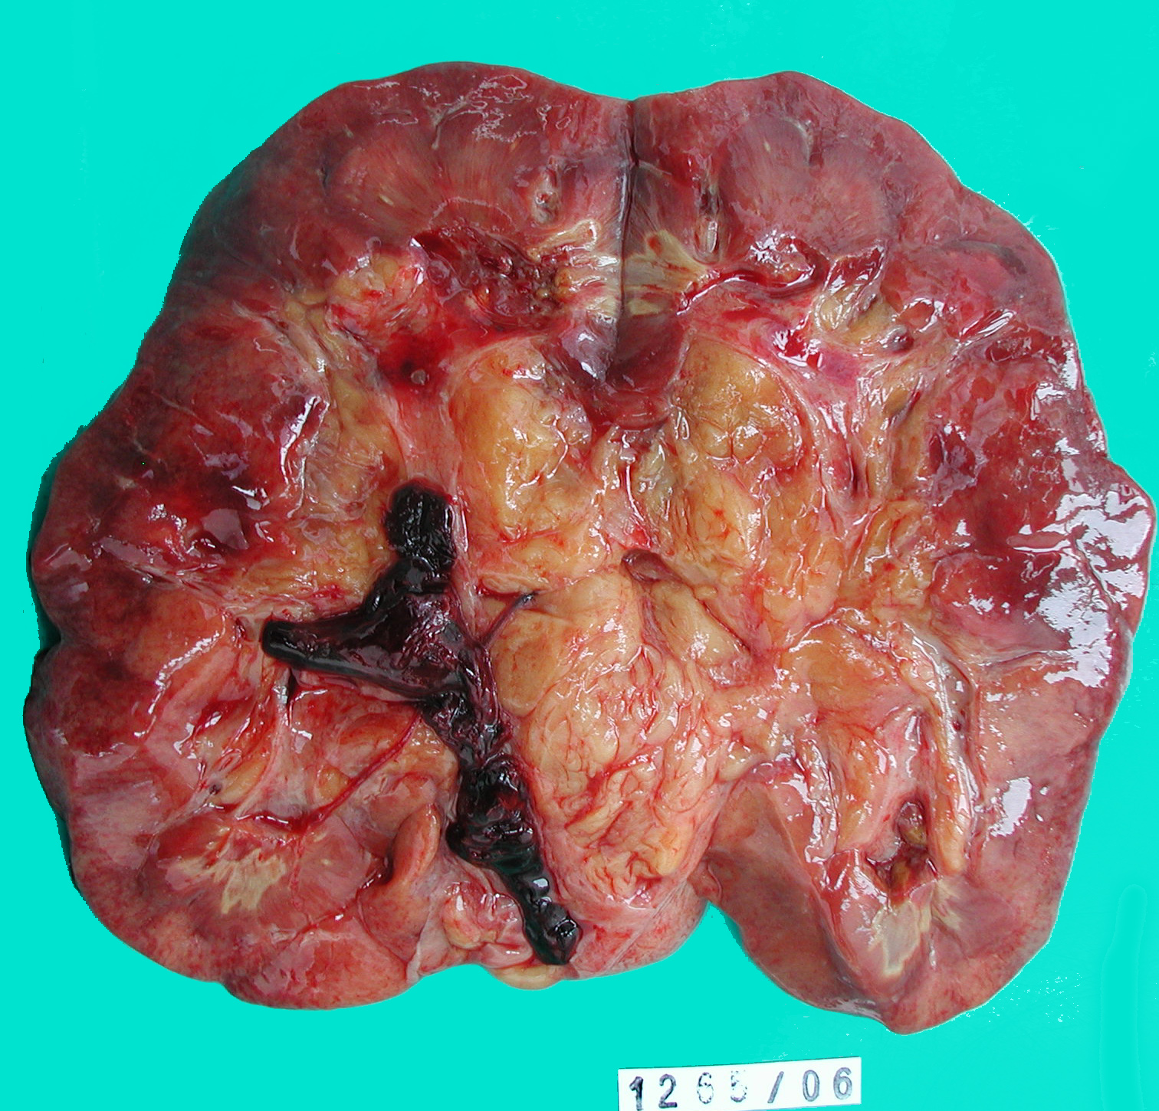

Slide 13
I. Cirrhosis micronodularis hepatis decompensata
II.
Oedema pulmonum (dx. 1230g, sin. 990g).
Hydrothorax bilat. (l.dx. 100ml, l.sin. 200ml).
Oedema cerebri (1350g). Conus occipitalis.

Slide 14
I. Diabetes mellitus typi II.
II.
Pyelonephritis purulenta focalis abscendens bilat.
Necroses papillarum renalium Gűnteri multifocales.
Insufficientia renalis acuta hemodialysi terminaliter curata.
Insufficientia hepatorenalis.
Pericarditis et epicarditis serofibrinosa acuta v.s. uraemica.
Activatio lienis (120g).

Slide 15
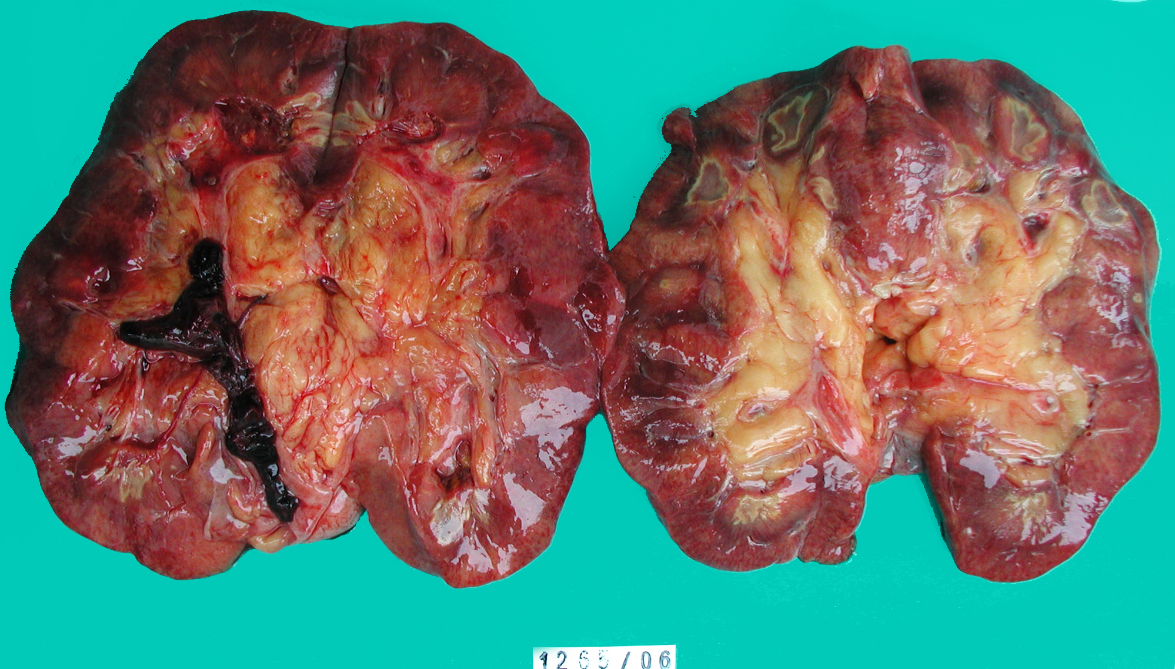

Slide 16
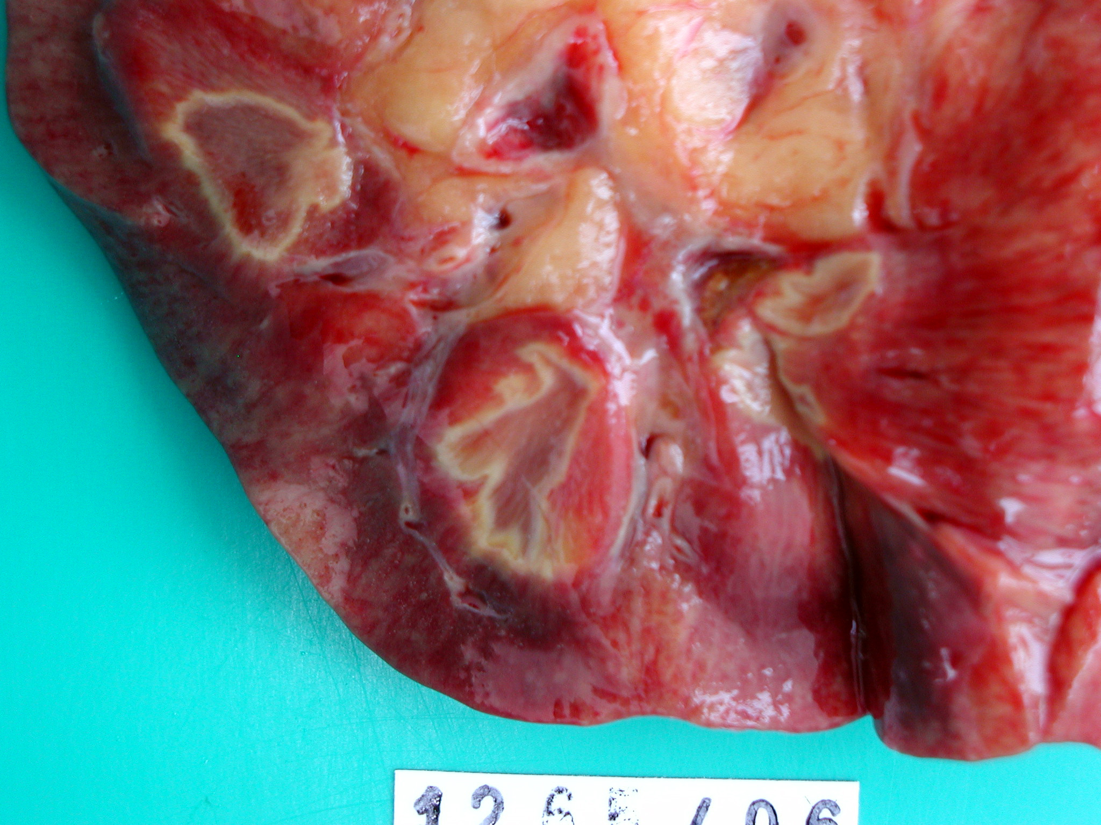

Slide 17
II.
Insufficientia cardiorespiratoria intubatione et ventilatione arteficiali curata.
Jejunostomia ante dies IV ante mortem peracta e causa nutritiva.

Slide 18
III. Insufficientia hepatorenalis.

Slide 19
IV.
Defectus dentium subtotalis.
Anthracosis pulmonum et lnn. Intrathoracalium.
Foramen ovale pervium.
Infarctus lienis quattuor vetustiores.
Necroses parvae dispersae adipis pancreatis.

